Slide 1
Configuration
Management
Jean-marc Pouchoulon
Février 2022

Slide 2

Autant d’admin que de façon de configurer….
Donner à deux sysadmin deux serveurs à configurer et vous aurez deux résultats différents alors que les machines sont supposées être identiques. C’est ce qu’on appelle le DRIFT.
Le DRIFT a des effets de bords importants. Il faut donc trouver des outils pour industrialiser.

Slide 3
Définitions
Le « provisioning » englobe l'ensemble des opérations nécessaires afin de créer une infrastructure. L'"Infrastructure As Code" est un outil pour l'automatisation du provisionning.
La "gestion des configurations" est un processus destiné à maintenir les systèmes informatiques, les serveurs et les logiciels dans l'état souhaité et à préserver la cohérence de cet état. C'est une façon de s'assurer qu'un système fonctionne comme prévu au fil des changements effectués. Elle s'applique après une opération de provisionning.
Le "déploiement" est un terme relatif au "déploiement du code". On parle de "déploiement continue" si le code est mis à jour et poussé dans la foulée en production.

Slide 4
Outils d’Orchestration
Des outils comme Puppet,Ansible, Chef, Salt… permettent de faire du configuration management, de l’automation et donc de l’orchestration. On peut installer des packages , des fichiers sur de multiples machines en même temps, créer des VM…
Deux approches du problème avec Ansible et Puppet:
Inconvénients
et avantages
des
deux approches ?
 | Ansible | Puppet
Couches de transports | SSH | SSL
Pré-requis clients | faibles | Plus élevés
Syntaxes | Yaml | Ruby

Slide 5

Un ansible est un dispositif théorique permettant de réaliser des communications à une vitesse supraluminique^{n 1}, imaginé en 1966 par Ursula K. Le Guin dans Le Monde de Rocannon. Elle en détaillera plus tard le concept dans Les Dépossédés (1974).
Mais c’est aussi un outil de configuration management.

Slide 6
Pro :La configuration des systèmes n’a pas à être compliquée ( source jp Mens)
Python >=2.7 et SSH comme pré-requis
Installation triviale sur le serveur
Courbe d’apprentissage souriante !
Le support de Redhat et 15 ans d’investissements ( ansible-galaxy, ansible collections, des dizaines de modules des contructeurs accessibles...)
Un outil graphique existe( AWX Ansible Tower) pour les équipes Ops.

Slide 7
Cons
Ansible:
SSH est lent vis à vis de SSL
Scalabilité discutable
Parfois un vrai langage c’est mieux
Bâti avant les containers
=> Il reste très utile et utilisé néanmoins

Slide 8
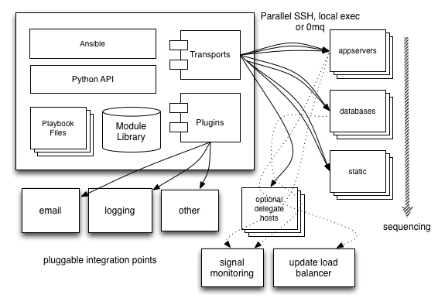
Architecture d’Ansible
SSH

Slide 9

Kiss, Dead simple
SSH

Slide 10
Briques de bases d’ANSIBLE
Un fichier de configuration /etc/ansible/ansible.cfg
Un fichier hosts comprenant des groupes de serveurs.
Des modules Ansible ( apt yum copy mysql …).
Une couche de transport SSH ( optionnel 0mq).
Des Playbook ( listes de commandes).
Des Templates ( des fichiers avec des variables permettant la personnalisation).
Des Facts ( des infos récupérées sur le serveur distant).
Des rôles afin d’organiser la prod.
Des collections qui contiennent des modules maintenus par des tiers. (cisco, arista et bien d’autres)

Slide 11
Fonctionnement d’Ansible
Ansible copie ce dont il a besoin sur le serveur distant via la couche transport , exécute les commandes et renvoie un Ok ou un KO au format JSON.
Le tout est idempotent.
En général on créé des

Slide 12

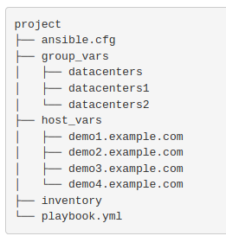

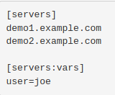
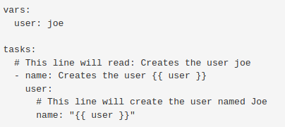
Les variables
Définition des variables dans un playbook ou dans un fichier listé dans le playbook ou encore dans le fichier host. (on peut définir des variables par machine ou groupe de machines) ou dans l’arborescence d’un projet.
La variable est traduite dans le playbook grâce aux double-parenthèses {{ }}

Slide 13
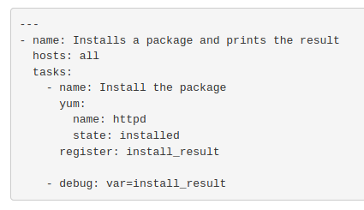
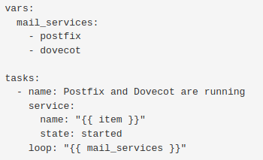
Les variables
Capturer une variable avec register et afficher avec debug
Itérer à l’aide des variables

Slide 14
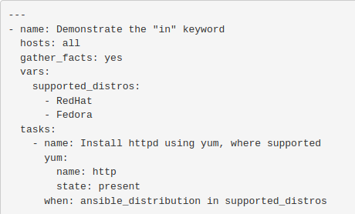
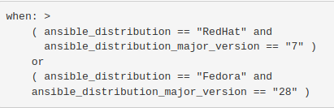
when = if
C’est une façon de faire des tests et de valider la présence d’un élément y compris dans une variable

Slide 15
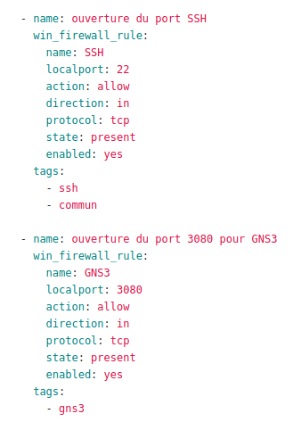
Tag
On peut tagger une tâche pour la rejouer spécifiquement
ansible-playbook example.yml --tags "ssh,commun"

Slide 16
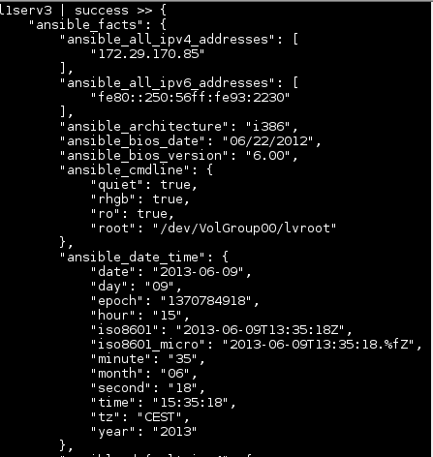
Facts
Ansible permet de lister des facts sur une machine distante et d’utiliser les renseignements fournis dans les templates ou les tests sur les playbook

Slide 17
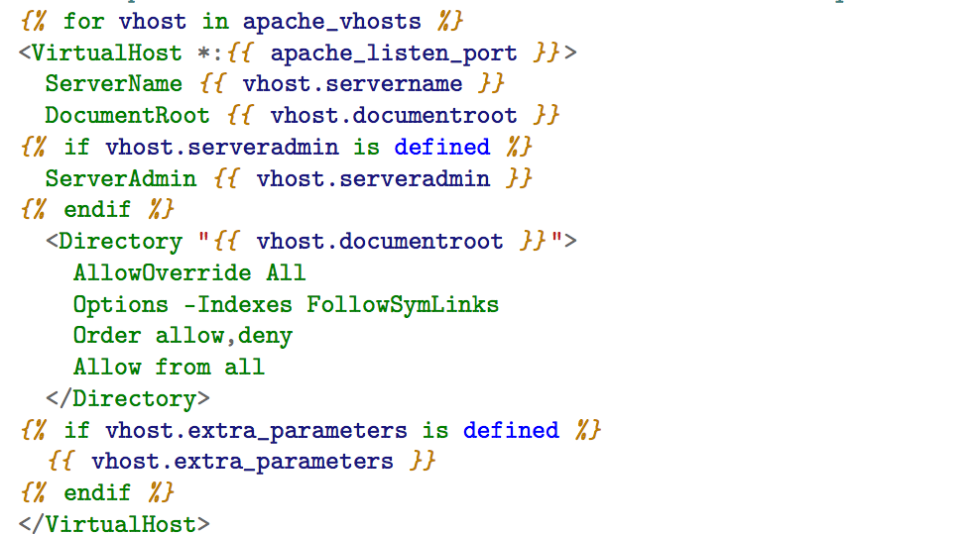
Templates

Slide 18
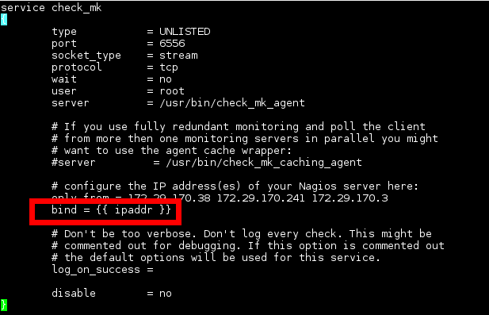
Les templates peuvent utiliser les facts pour générer des fichiers de conf sur mesure

Slide 19
Les templates peuvent utiliser les facts pour générer des fichiers de conf sur mesure
ansible host-pattern -m module [-a 'module arguments'] [-i inventory]

Slide 20
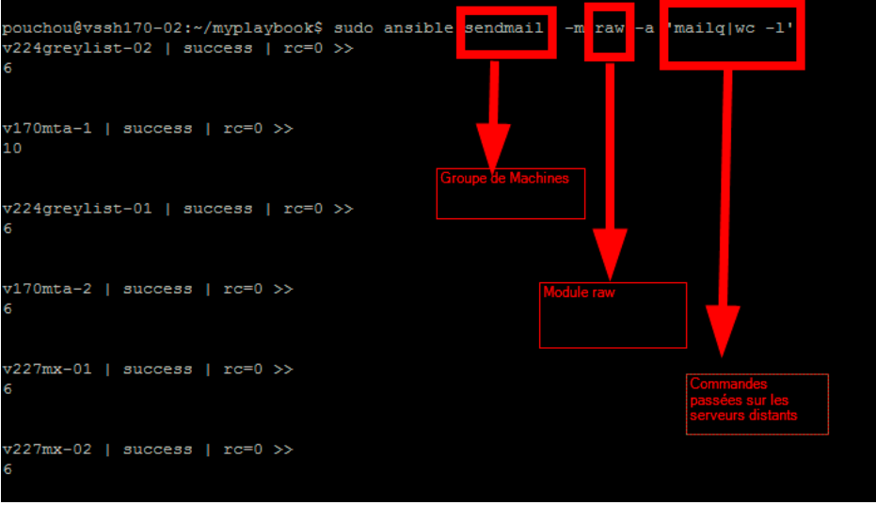

Slide 21
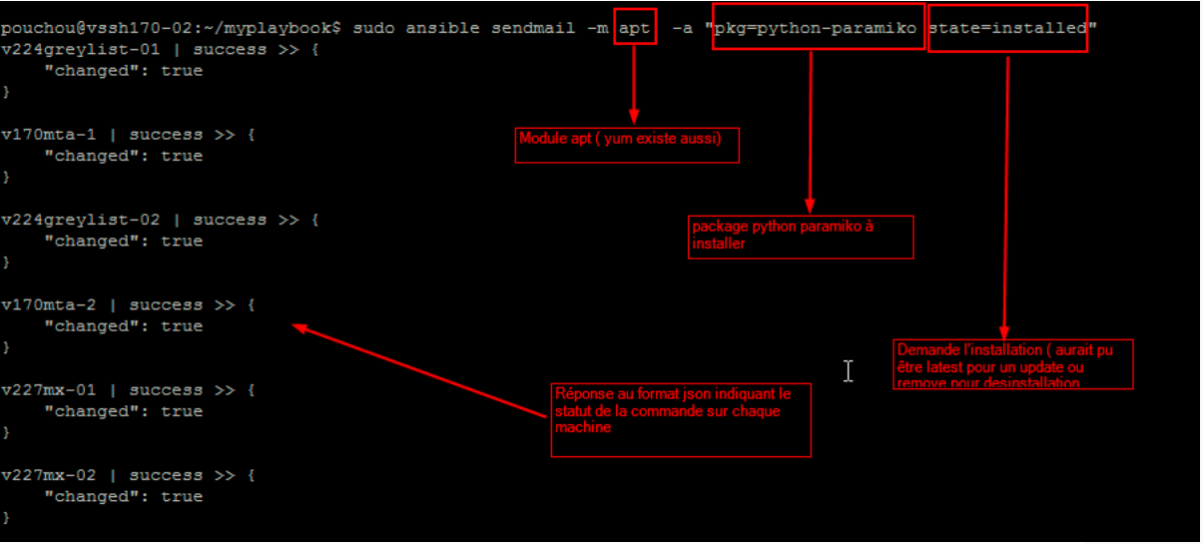

Slide 22
Commandes intéressantes
ansible -vvvv
Permet d’obtenir du debug
ansible-inventory –list all
permet de lister les « devices » connus dans l’inventaire d’Ansible
ansible-playbook --syntax-check webserver.yml
Dry-run
ignore_errors: yes
Permet d’ignorer le « failed » d’une tâche dans un playbook

Slide 23
Et windows c’est possible ?
Oui ! La couche de transport n’est plus SSH mais winrm (TLS).

Slide 24
Et les matériels réseaux c’est possible ?
Oui ! Dès qu’il y a un accès SSH ou un protocole spécifique parfois propriétaire.
Python n’est pas toujours disponible sur un matériel réseaux et donc le traitement peut reposer côté client.

Slide 25
Utilisation des rôles et des collections.
Ansible permet de définir des rôles correspondants à des fonctions/rôles en production comme ceux de serveur Web, serveur Mysql , équilibreur…
Les collections permettent de distribuer en plus des modules et des plugins avec les rôle.
Le site ansible-galaxy recense les collections et les rôles

